Slide 1
Программа по воспитательной работе
Гомжиной Татьяны Алексеевны учителя начальных классов МОУ СОШ №84

Slide 2
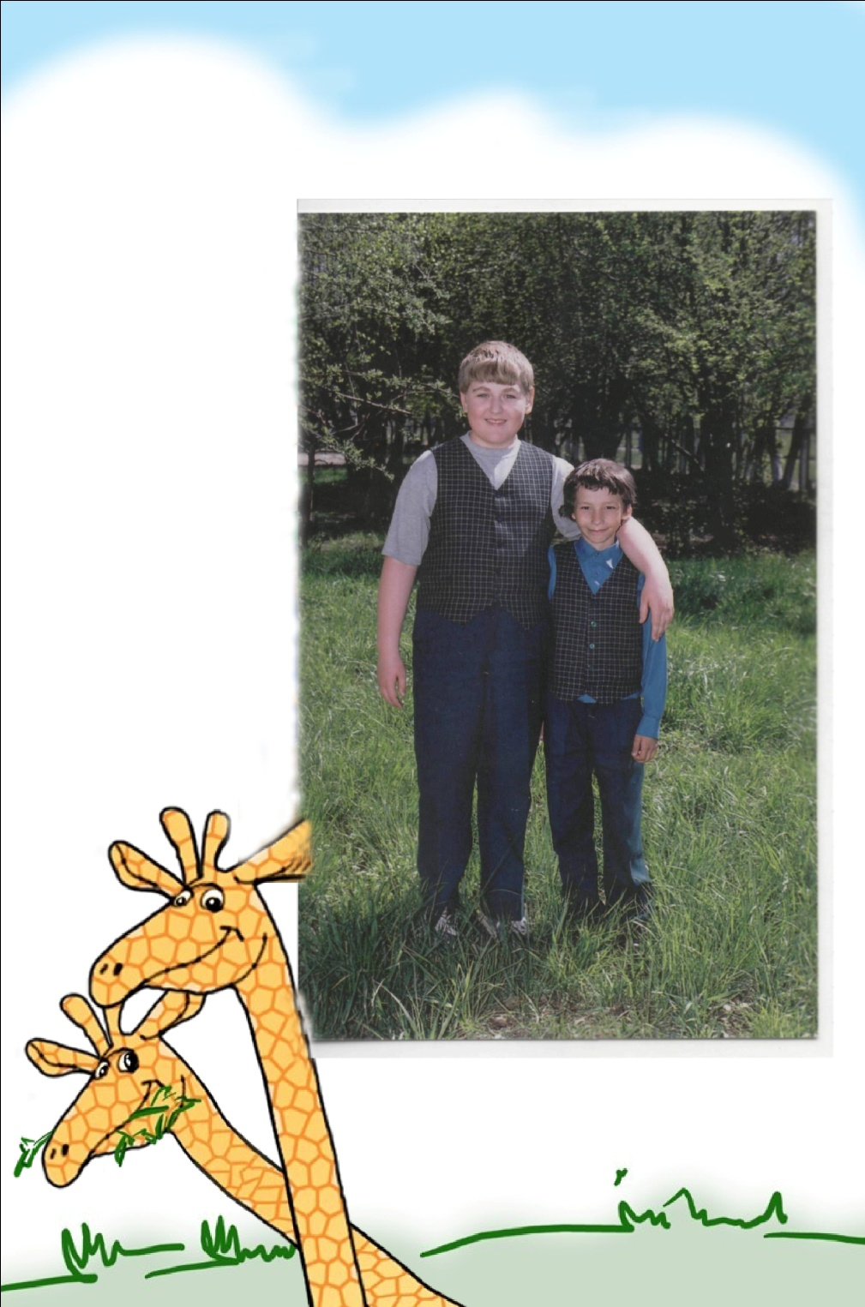
Я расту,
ты растёшь

Slide 3
Цель программы:
создание условий для эффективного формирования ценностно - ориентированного коллектива.

Slide 4
Задачи:
создать благоприятный климат и условия для личностного развития школьника (физического, социального, духовно- нравственного, интеллектуального);
создание условий для гражданского становления школьников посредством участия в эколого-краеведческой деятельности; формирование у школьников идеологии здоровья как жизненной необходимости;
создание условий для воспитания у школьников лидерских качеств и развития у них творческих способностей, совершенствования культуры поведения.

Slide 5
Реализация данной программы позволит:
Эффективно адаптироваться ребёнку в школьной среде, максимально проявить и развить свои творческие и интеллектуальные способности, сохранять и укреплять здоровье, воспитывать гражданственность, патриотизм, любовь к Отечеству, интерес к традициям и истории своего родного края.
Основываясь на идеи открытости, содружества и сотрудничества, поможет снизить психоэмоциональные нагрузки школьника и решить многие задачи по преемственности детского сада и начальной школы, начальной школы и среднего звена, привлечь к тесному сотрудничеству со школой родителей.

Slide 6
Основные направления:
«Я здоровье сберегу, сам себе я помогу».
«Я, мои друзья, моя семья».
«Я – гражданин России».

Slide 7
«Я здоровье сберегу, сам себе я помогу».
Использование здоровьесберегающих технологий в учебной и внеучебной деятельности, профилактические беседы, конкурсы, соревнования, мониторинг посещения спортивных секций, спортивных достижений класса.
«Я, мои друзья, моя семья».
Пропаганда культурного поведения, активный отдых, планирование и проведение внеклассных мероприятий и праздников, родительских собраний, обязанности школьников в классе и дома.
«Я – гражданин России».
Участие в общешкольных и классных мероприятиях и конкурсах, экскурсии по городу и краю, участие в благоустройстве территории школы.

Slide 8
«Я здоровье сберегу: сам себе я помогу».
Ежедневная утренняя зарядка перед началом учебных занятий.
Проведение физкультурных минуток и динамических пауз на уроках.
Проведение спортивных соревнований и конкурсов:
«Весёлые старты»,
«Дельфин»,
«Зимний марафон»,
«Весёлый поезд»,
«Рыцарский турнир»,
«А, ну-ка, девочки!»,
«Жемчужные зубки».
Мониторинг посещения учащимися спортивных секций.
Классные часы:
«Расскажу я вам, друзья: занимаюсь спортом я!»;
«Ловкие, смелые, быстрые, умелые!»;
«В здоровом теле – здоровый дух!»;
Лучшая презентация журнала «Спасайкин».
Профилактические беседы:
«Где, когда, во что и как можно деткам играть»;
«Руки мыть не забывай: сам здоровью помогай!»;
«Не таблетки и микстура, а мёд, лимон и физкультура»;
«Если ты попал в беду – на льду!»;
«Одевай на руку «фликер»: чтобы был ты на дороге виден!»;
«Как же мне вести себя, если в доме я – одна (один)»
«Кто расскажет по порядку: для чего нужна зарядка»;
«Советы Бобра Суперзуба»;
«Поспеши поскорей: собираем для игры – друзей!».

Slide 9
«Я, мои друзья, моя семья».
Примерная тематика родительских собраний:
1 класс:
1.Особенности развития детей семилетнего возраста.
2. Значение режима дня в жизни школьника.
3. Адаптация первоклассников к обучению в школе.
4. Основы построения общения с младшим школьником.
5. Как помочь детям учиться.
2 класс:
1.Родителям о детских страхах. Как преодолеть страхи.
2.Тревожность. Уровни тревожности.
3.Во что играют дети.
4.Особенности мыслительной деятельности младших школьников. Значение семьи в её развитии.
5.Умеем ли мы общаться друг с другом.
3 класс:
1.Значение общения в развитии личностных качеств ребёнка.
2.Инициатива и страх порицания.
3.Интеллектуальное развитие ребёнка девятилетнего возраста.
4.Память. Как её развить.
5. Стили семейного воспитания.
4 класс:
1.Физиологическое взросление и его влияние на формирование познавательных и личностных качеств ребёнка.
2.О родительских стереотипах.
3.Учебные способности ребёнка. Пути их развития на уроке и во внеурочной деятельности.
4.Как помочь ребёнку планировать учебную деятельность.
5.Трудовое участие ребёнка в жизни семьи. Его роль в развитии работоспособности и личностных качеств.
Внеклассные мероприятия и праздники:
«Утром в школу я иду, удивляюсь на ходу»;
«Посвящение в первоклассники»;
«Новогодний марафон»;
«Сядем – рядком да поедим – блинков: Масленица!»
«У Почемучки в гостях»;
«О самой нежной и родной, о самой – самой дорогой, любимой Маме!»;
«По страницам мудрых книг»;
«Загадочная страна»;
«Путешествие в тридесятое царство».

Slide 10
Исследовательская деятельность по теме: «Моя семья».
Цель исследовательской деятельности:
приобщить детей к глубинному, нравственному наследию и эстетическому богатству культуры
России, своего края, своей семьи;
пробудить интерес к своей родословной, обычаям, преданиям, семейным традициям и реликвиям;
воспитывать патриотические чувства: чувства гордости за свою семью, уважение и любовь к предкам, прошлому нашей Родины.
Мероприятия по темам:
«Моя родословная»,
«Где учились мои родители»,
«Моё имя»,
«Профессии родителей»,
праздник «Нашему роду нет переводу»,
классный час «Семья глазами детей»
Классные часы:
«Умеем ли мы общаться друг с другом»;
«Содержи всегда в порядке вещи, книжки и тетрадки!»;
«Ты беседуй чаще с ней (с книгой): будешь ты тогда мудрей!»;
«Радуемся от души: как успехи хороши!»;
«Что такое шалость»;
«Что такое проступок».
Диагностика и анкетирование:
Информационная анкета;
«Общение детей и родителей в лицах»;
«Я отправлюсь на Луну и друзей в полёт возьму!»;
Адаптация первоклассников;
Тревожность. Причины тревожности;
Эффективность открытых уроков для родителей учащихся.
Открытые уроки и блоки уроков для родителей учащихся класса:
«Хочу все знать»;
«Стань волшебником!»;
«Наблюдай, сравнивай, считай!»;
«И в шутку, и всерьёз»;
«Вперёд, за Синей Птицей!»;
«Путешествие по страницам невыученных уроков».

Slide 11
«Я – гражданин России».
Экскурсии по городу и краю:
«Город, опалённый войной»;
«Купола над городом»;
«Страницы истории города»;
«Сад камней» (п. Гончарка);
Зоопарк «Экзотик»;
Парковая зона г. Горячий Ключ;
Зоопарк на территории института МВД;
Парки города;
Станция юннатов (Первомайский парк);
«Музейный урок»;
Посещение музеев города;
Передвижные выставки.
Классные часы:
«Литературная Кубань»;
«Как годы страшные войны
Люди пережить смогли!»;
«Такой разный Краснодар»;
«Люби и береги свою Родину!»;
«Живая Планета»;
«Мир глазами детей».
Конкурсы:
Конкурс чтецов среди учащихся начальной школы;
Межшкольные поэтические конкурсы;
Олимпиады по русскому языку и математике (внутришкольные);
Внутришкольный «Конкурс: строя и песни»;
Внутришкольный Турслёт;
Международная конкурс – игра по русскому языку «Русский Медвежонок»; по математике «Кенгуру»; «Золотое Руно»;
Участие в российской части программы «Безопасность на дорогах для всех», осуществляемой компанией RENAULT;
Участие в фотовыставке «Мы – занковцы!»;
Конкурс «Рисунок на асфальте», посвящённый 75-летию образования пропаганды безопасности дорожного движения в системе МВД.
Конкурс рисунка «Вена – Краснодар. Полёты дружбы», организованного Австрийскими авиалиниями;
Художественный конкурс «Нарисуй друга для Тризора», который проводился детским офтальмологическим центром «Тризор»;
Конкурс магазина «Медиа Маркт» «Письмо для Санта Клауса с оригинальным новогодним пожеланием»;
Краевой конкурс рисунков – плакатов по ресурсосбережению.
Литературно-художественный конкурс «Мешок Деда Мороза».

Slide 12
Структура самоуправления в классе

